Slide 1
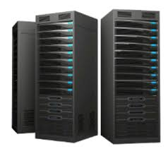
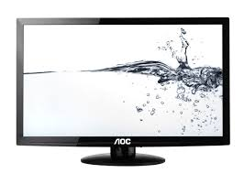
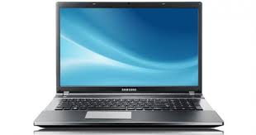
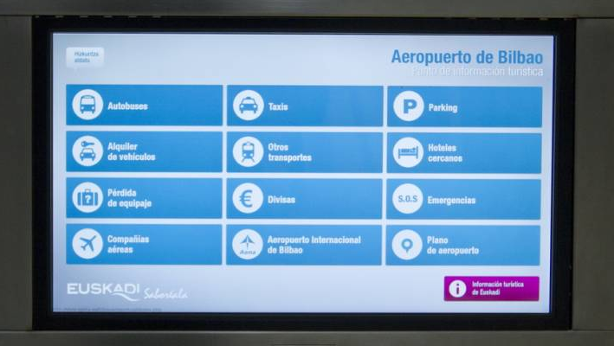
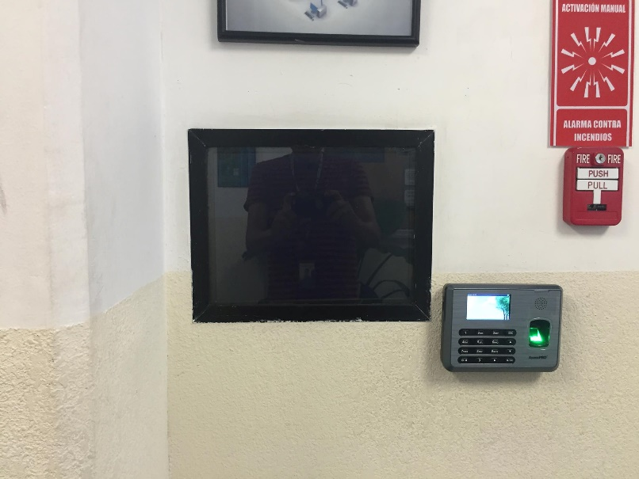
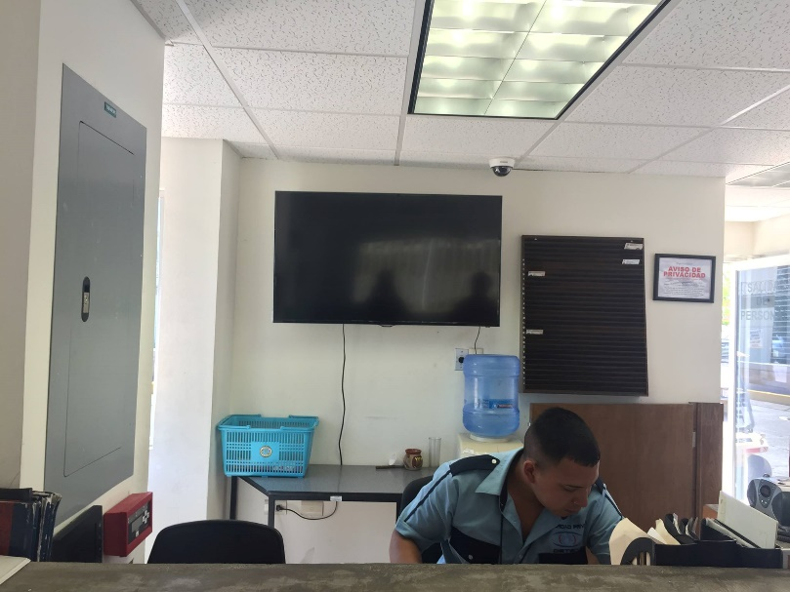
Centro de Investigación en Materiales Avanzados, S.C.
Proyecto apoyado con recursos de la convocatoria Jóvenes Talentos
Rolando Flores Sigala.
Instituto Tecnológico Superior de N. Casas Grandes
rolandosigala@hotmail.com
Asesor
Ing. Jonathan Hernández
Alejandro Mendoza Martínez.
Instituto Tecnológico de Chihuahua II
alex_mendoza01@outlook.com
Pantallas informativas acerca de actividades desarrolladas en el CIMAV
Imágenes
Esquema del proyecto
Videos
contenido
Cumpleaños
Menú
otros
Cliente compartido para subir contenido
Servidor
Pantallas informativas
Planteamiento del problema
Resultados
La problemática se centra en que el personal, docentes y alumnos no se encuentran bien informados acerca de las diferentes actividades que se llevan a cabo dentro del CIMAV, tales como cursos, seminarios, entre otras, ya que no existe un medio de información visible interactivo.
Una vez terminada la instalación de la aplicación en las pantallas que se encuentran en las casetas de vigilancia y en el área administrativa, se transmitirá la información antes mencionada, y esto fortalecerá el conocimiento del personal, docentes y alumnos acerca de las diferentes actividades que se llevan a cabo dentro de las instalaciones del CIMAV, tales como seminarios, cursos de investigación, cumpleaños de la gente que forma parte de este lugar, etc.
Objetivo de la investigación
Informar al personal, docentes y alumnos de los acontecimientos importantes, tales como actividades, cumpleaños, menú de cafetería, entre otras, que pasan en el CIMAV por medio de unas pantallas que se colocaran en diversos puntos dentro de las instalaciones.
Conclusión
Las pantallas informativas son un muy buen medio para comunicar a todos los que integran CIMAV, ya sea de los acontecimientos, actividades y demás noticias que ocurren dentro del complejo con el fin de que cada persona que labora, estudia o enseña en el CIMAV este al día de lo que pasa en el lugar donde desarrolla sus actividades diarias.
Metodología
El proyecto se llevo a cabo dentro de las instalaciones del CIMAV, ubicado en la ciudad de chihuahua, dicho proyecto esta enfocado a las personas que integran CIMAV, para poder realizarlo se utilizaron diferentes lenguajes de programación en conjunto los cuales fueron PHP, que es la estructura de la aplicación web y se utilizo para realizar métodos de la aplicación, a su vez se utilizaron varios scripts de JAVASCRIPT, que se ejecutan para llevar a cabo distintas operaciones del programa, así como también le dio uso a las hojas de estilo, conocidos como CSS que como indica su nombre, son para darle el tamaño, color, forma, estilo a los objetos de la aplicación web.
Referencias
Eguiluz, J. (2007). JavaScript fácil y rápido con jQuery. Obtenido de http://www.maestrosdelweb.com/javascript-facil-y-rapido-con-jquery/
Hernández, M. L. (2008). Manual JavaScript. Obtenido de http://www.lawebera.es/como-hacer/ejemplos-javascript/ejemplos.php
Perez, J. (2007). 10 funciones imprescindibles en Javascript. Obtenido de http://www.maestrosdelweb.com/diez-funciones-imprescindibles-en-javascript/

